Slide 1

Uživatel počítačové sítě
Elektronické zdravotnictví
Daniel Klimeš

Slide 2
Osnova
Pojmy, termíny
Připojení k počítačové síti
  Možnosti připojení, co je zapotřebí, srovnání
Síťové služby
  DHCP, DNS, HTTP, Email, vzdálený přístup
Bezpečnost na síti
  Hesla, viry, firewall, email, spyware, phishing
Šifrování, elektronický podpis, elektronická identita a její prokazování
Český E-government
Elektronické zdravotnictví ČR
Notes:
2

Slide 3
Elektronické zdravotnictví

Slide 4
Zákon o elektronizaci zdravotnictví
V září roku 2021 vyšel ve sbírce zákonů nový zákon o elektronizaci zdravotnictví č. 325/2021 Sb.
DECENTRALIZOVANÉ ŘEŠENÍ
Zákon nepočítá s žádným centrálním skladem zdravotnické dokumentace.
OCHRANA OSOBNÍCH ÚDAJŮ
Zákon minimalizuje sběr dat na centrální úrovni, u všech agend důsledně stanovuje účel sběru dat a osob zapisujících i oprávněných k přístupu k těmto datům.
RESPEKT K NASTAVENÝM PROCESŮM VE ZDRAVOTNICTVÍ
Zákon plně respektuje nastavené procesy ve zdravotnictví, nemění je, nevzniká žádné „paralelní zdravotnictví“.
RESPEKT K NASTAVENÝM ROLÍM SUBJEKTŮ VE ZDRAVOTNICTVÍ
Zákon nesměřuje k žádné změně v nastavení interakcí poskytovatel zdravotních služeb versus zdravotnický pracovník versus pacient, respektuje taktéž role Ministerstva zdravotnictví i zdravotních pojišťoven

Slide 5
Integrované datové rozhraní zdravotnictví
Přestože řešení nepočítá s centrálním skladem zdravotnické dokumentace, jeden komplexní centrální prvek tu je a je označován jako Integrované datové rozhraní zdravotnictví (IDRR).
IDRR tvoří tyto vzájemně propojené součásti:
    Kmenové zdravotnické registry,
    Služby vytvářející důvěru,
    Centrální služby elektronického zdravotnictví
    Žurnál činností

Slide 6


Kmenové zdravotnické registry
Referenční (publikační) vrstva
Kmenový registr zdravotnických pracovníků
Kmenový registr poskytovatelů zdravotních služeb
Kmenový registr pacientů
Agendová
(editační) vrstva
Národní registr zdravotnických pracovníků
Zdravotní pojišťovny
Poskytovatelé
Pacienti
Národní registr poskytovatelů zdravotních služeb

Slide 7
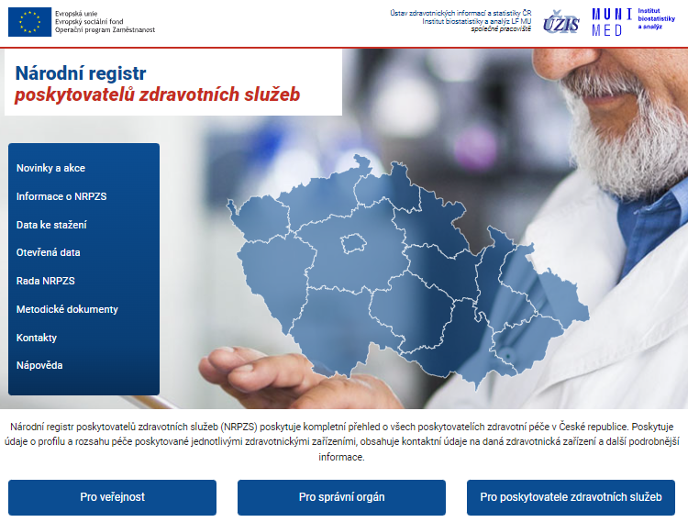
Národní registr poskytovatelů zdravotních služeb (NRPZS)
Seznam oprávněných subjektů
Informace o
  oprávněních k poskytování zdravotních služeb v krajích
  odborných zástupcích
  místech poskytování
  podrobné informace o provozovaných zdravotnických zařízeních.
Veřejný portál
  https://nrpzs.uzis.cz

Slide 8
Kmenový registr zdravotnických pracovníků
Subjekty zapisují prostřednictvím NRZP
Čerpají z registru
  PZS v rozsahu svých zaměstnanců
  Zdravotní pojišťovna
    Rezortní ID ZP (devítimístné bezvýznamové číslo)
    Jméno
    Údaje o vzdělání a u uznání kvalifikace
    Údaje o zaměstnavateli
    Údaje o zákazu výkonu činnosti
    Údaje o členství v komoře
    Oznámení o hostující osobě
    Kontaktní údaje na ZP
  Zdravotník - všechny údaje o své osobě

Slide 9
Národní registr zdravotnických pracovníků
Dle zákona 372/2011 Sb.
Lékařští i nelékařští pracovníci
Záznam zakládá vzdělavatel automaticky po ukončení vzdělání
  Základní obor, specializace, certifikační kurzy
Registrace zaměstnanců zaměstnavatelem (poskytovatelem zdravotních služeb)
Pracovník = nahlíží, doplňuje kontaktní údaje, pořizuje výpis
Poskytovatel – povinnost registrovat zaměstnané zdravotnické pracovníky
Každý pracovník má své jednoznačné ID

Slide 10
Kmenový registr pacientů (KRP) – navržený obsah
  Jednoznačný identifikátor pacienta – ID pacienta = RID
  AIFO (u osob vedených v Základních registrech)
  Identifikační údaje pacienta (Jméno, Příjmení, Rodné příjmení, Datum narození, Pohlaví, Rodné číslo, Státní občanství, Identifikátor datové schránky fyzické osoby, Číslo občanského průkazu, Místo narození, Stát narození)
  Datum úmrtí
  Kód zdravotní pojišťovny (včetně datumů platnosti od-do)
  Aktuální registrující lékař (včetně datumu poslední změny)
  Kontakty na pacienta (telefon, email)
  Údaje dostupné až 50 let po úmrtí pacienta
  Informace o zbrojním průkazu

Slide 11
Podoba RID
  Desetimístné bezvýznamové číslo
  Nesmí začínat nulou
  Dělitelné 13
  Není dělitelné 11
  Náhodně přidělováno
  cca 600 milionů možností
  Nesmí být znovu použito
  Od listopadu 2022 již přiřazována dle těchto pravidel
  V době Covidu nagenerováno a distribuováno přes 14 milionů identifikátorů
  Nesplňovaly dělitelnost 13
  Přegenerování existujících RID
    Dokončeno k 1. 2. 2024
    API funkce podporující původní RID a mapování na nové

Slide 12
Překryv identifikátorů ve zdravotnictví
Číslo pojištěnce <> Rodné číslo
Číslo pojištěnce se může lišit od rodného čísla
Ne každý pacient má AIFO
Ne každý pacient má číslo pojištěnce
Ne každé AIFO má rodné číslo
AIFO
RČ
Číslo pojištěnce
RID
Zkušenost z COVID období: Dejte nám jednoznačný identifikátor pacienta!

Slide 13
Centrální služby elektronického zdravotnictví
Centrálními službami elektronického zdravotnictví jsou míněny tyto služby:
Služby nahlížení na kmenové údaje v kmenových zdravotnických registrech,
Služby zápisu do Kmenového registru pacientů,
Služby výměnných sítí,
Systém správy souhlasů,
Portál elektronického zdravotnictví,
Katalog služeb elektronického zdravotnictví.

Slide 14
Služby výměnných sítí
Vzájemné předávání částí zdravotnické dokumentace
  Ambulantní zprávy, propouštěcí zprávy
Existují komerční prostředí
  E-zpráva, eMeDOcS, MEDICAL NET, MISE, a další
Centrální prvek má nabídnout propojení těchto sítí
Nově koncept Afinitních domén
  Sdílená úložiště elektronické zdravotnické dokumentace
  Provozovatel: stát, fakultní nemocnice, Kraje, komerční sektor ??

Slide 15
Služby vytvářející důvěru
služby vydávání resortních systémových certifikátů pro přístup k Integrovanému datovému rozhraní
systém zajišťující a poskytující resortní zaručená elektronická časová razítka,
systém zajišťující a poskytující služby vzdáleného použití resortní zaručené elektronické pečetě,
služby vydávání resortních podpisových certifikátů pro zaručený elektronický podpis,
služby vydávání resortních osobních přístupových certifikátů pro zajištění autentizace zdravotnických pracovníků ke službám elektronického zdravotnictví.

Slide 16
Resortní systémový certifikát
Náhradou za dnešní systémový certifikát k e-Receptu.
Nový certifikát bude univerzální pro všechny resortní systémy.
Zabezpečení elektronické komunikace mezi počítači/servery poskytovatelů a centrální infrastrukturou.
Vydávání spuštěno k 1.11. 2024

Slide 17
Rezortní prostředky pro předávání ZD
„Poskytovatel zdravotnickou dokumentaci vedenou v elektronické podobě nebo její části, popřípadě informace z ní, které předává v souladu s § 45 odst. 2 písm. f) nebo g), opatří
a) resortním zaručeným elektronickým časovým razítkem nebo kvalifikovaným časovým razítkem a resortní zaručenou nebo uznávanou elektronickou pečetí poskytovatele, nebo
b) resortním zaručeným elektronickým časovým razítkem nebo kvalifikovaným časovým razítkem a uznávaným nebo resortním elektronickým podpisem zdravotnického pracovníka, který ji vyhotovil, pokud je podpis vytvořen na základě certifikátu obsahující identifikaci poskytovatele zdravotních služeb.“.

Slide 18
Resortní osobní přístupové certifikáty
Přihlašování zdravotnických pracovníků
  do lokálních nemocničních či ambulantních systémů
  k vybraným centrálním resortním službám.
Bez hardwarového nosiče

Slide 19
Systém správy souhlasů
Udělení souhlasu/nesouhlasu s přístupem k registrovaným eHealth službám pro jiné osoby
Vyslovení nesouhlas s předáváním pacientského souhrnu prostřednictvím Národního kontaktního místa do jiného státu Evropské unie podle zákona o zdravotních službách.
Povinné využití v NIS umožňujících dálkový přístup pro pacienta

Slide 20
Portál elektronického zdravotnictví
Jednotná brána pro pacienta i zdravotnického profesionála
Určen pro:
přístup oprávněných a zapisujících osob k systémům Integrovaného datového rozhraní,
nabídku služeb elektronického zdravotnictví a informace o něm
zveřejňování webových a mobilních aplikací.

Slide 21
Centrální evidence očkování
Příklad reálného systému elektronického zdravotnictví

Slide 22



Centrální evidence očkování - koncepce propojení systémů
orgány ochrany VZ
NZIP.cz
otevřená data
portál
ocko.uzis.cz
pacient
EZkarta
NZIS
ISIN
eRecept
lékový záznam
(+ správa souhlasů)
zdravotní pojišťovny
poskytovatelé
zdrav. služeb

Slide 23
9. 10. 2024
Připojení poskytovatelé
6599
9. 10. 2024
Zapsané dávky
6 575 889

Slide 24
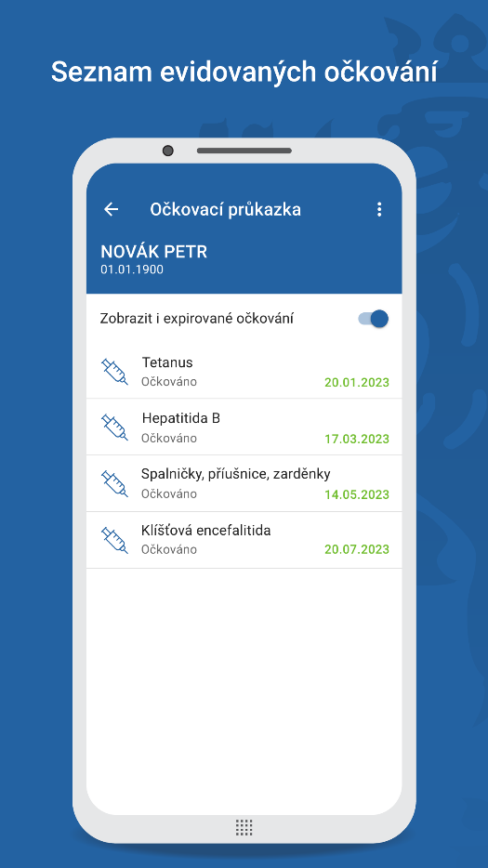

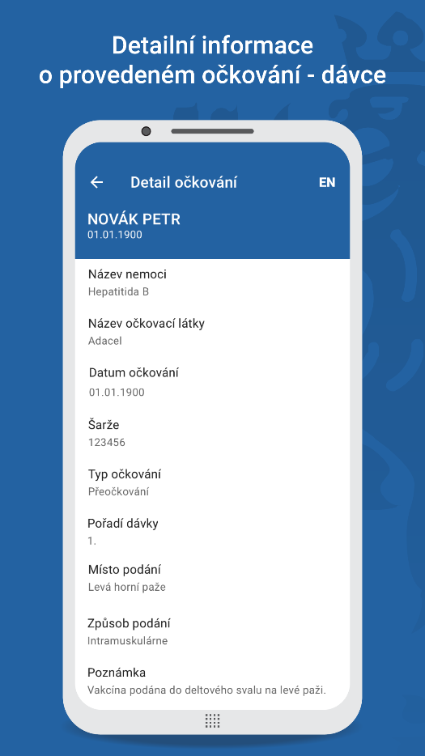


EZ Karta
Očkovací průkazka
nová služba elektronického zdravotnictví

Slide 25
Další systémy elektronického zdravotnictví

Slide 26
E-recept
Centrální úložiště receptů
Probíhá ztotožňování pacientů oproti ROB (není nutné)
Kolem 5 mil. e-receptů měsíčně
Serverový certifikát (za poskytovatele = za IČ)
Uznávaný elektronický podpis (lékař)
Login a heslo lékaře, lékárníka nebo NIA přihlášení
https://www.epreskripce.cz/

Slide 27
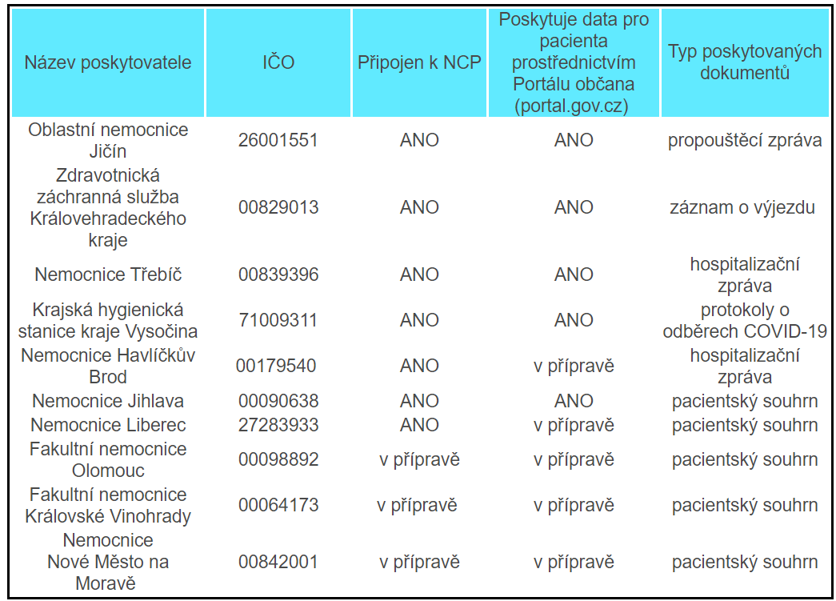
Mezistátní výměna dat
Pacientský souhrn (patient summary)
ePreskripce a eDispenzace
https://www.nixzd.cz/
Dostupné na portálu občana

Slide 28
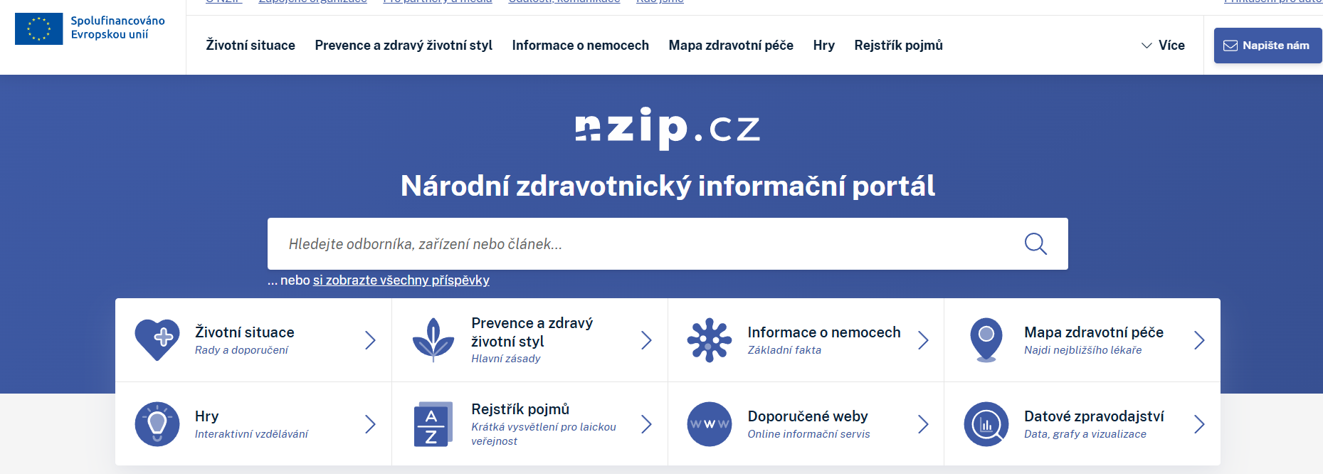
NZIP

Slide 29
Výměna a sdílení dat
Klasifikace, nomenklatury, datové standardy

Slide 30
Výměna klinických dat v ČR
Typy komunikace
  Mezi informačními systémy v rámci zařízení
  Mezi zdravotnickými zařízeními (ZZ)
    Obrazová data
      PACS, DICOM ,
      ePACS (http://www.epacs.cz/)
      ReDiMed (https://www.medimed.cz/redimed)
    Klinická data
      eMeDOcS , MEDICAL NET (CGM), MISE (STAPRO), E-zpráva
  Mezi ZZ a pojišťovnami
    K-Dávky
    Portály zdravotních pojišťoven (komerční certifikáty)

Slide 31
Klasifikace a nomenklatury

Slide 32
Laboratorní metody
  NČLP – Národní číselník laboratorních položek
  Českého původu
  Dělení: Systém (krev), komponenta(ERY), druh veličiny(počet), jednotka, procedura(FLOWCYT)
  LOINC
  The international standard for identifying health measurements, observations, and documents.
  https://loinc.org/

Slide 33
Léčiva
  Kód SÚKL - odpovídá kódu v číselníku VZP
    7místné číslo
    Konkrétní výrobek
    0046224 – Panadol - POR TBL FLM 24X500MG
    http://www.sukl.cz/modules/medication/search.php
  ATC klasifikace
    Účinná látka
    Anatomicko-terapeuticko-chemické skupiny
    Hierarchické uspořádání kódu
    N02BE01 - Paracetamol (N Nervový systém)
    L01BC02 - Fluorouracil (L Cytostatika a imunomodulační léčiva)
    www.whocc.no, https://prehledy.sukl.cz/prehled_leciv.html#/atc-skupiny

Slide 34
MKN 10
Český překlad ICD – 10
International Statistical Classification of Diseases and Related Health Problems
Cca 14 tis. položek
Hierarchická struktura kódu
  Xnnn, Xnn – onemocnění
  A, B – Infekční onemocnění
  C – zhoubné nádory
    C50 karcinom prsu
    C502 karcinom prsu - horní vnitř.kvadrant prsu
http://www.uzis.cz/cz/mkn/index.html

Slide 35
Klasifikace v onkologii
Klasifikace MKN – O
  Aktuálně verze 3
  Překlad mezinárodní klasifikace ICD - O
  Morfologický kód
    M - 8140/ 3 1
      histologie/chování (grade)
  Topografický kód
    C50.2 Horní vnitřní kvadrant prsu
TNM klasifikace
  Rozsah nádorového onemocnění
    T – velikost vlastního tumoru (T1 až T4)
    N – postižení sousedících lymfatických uzlin (N0 – N3)
    M – metastatické postižení (M0/M1)

Slide 36
SNOMED
Klinická terminologie
Spravován International Health Terminology Standards Development Organisation (IHTSDO)
Nejen termíny, ale hlavně vazby
Multiosové uspořádání
Základní jednotka = koncept
Základní struktura
  Koncept (Concept)
  Popis (Description)
    FSN - Fully Specified Name
    Preferred Term
    Synonyms
  Vazby (Relationship)

Slide 37
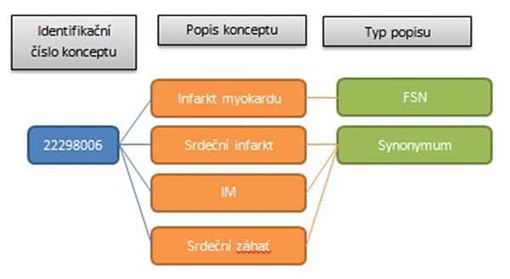
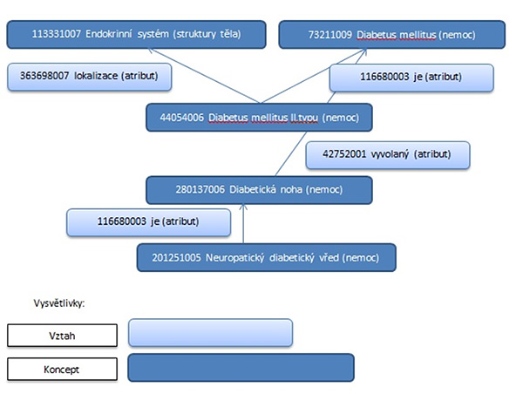
SNOMED
https://www.uzis.cz/index.php?pg=registry-sber-dat--klasifikace--snomed-ct
Prohlížeč
  https://browser.ihtsdotools.org/

Slide 38
DASTA
Datové rozhraní
  DASTA
    Datový standard MZČR
    Český standard budovaný „ze zdola“
    http://www.dastacr.cz/
    Svázán s NČLP
    Zaštiťuje ČSZIVI ČLS JEP
    Nejen formát dat, ale oboustranná komunikace

Slide 39
DASTA verze 3
Umožňuje přenos
  identifikační data pacienta
  základní informace o pacientovi (nacionále, r.č., adresy, výška, hmotnost atd.)
  urgentní informace (alergie, dg.)
  platební vztahy, pojišťovny, pracovní neschopnosti
  anamnéza
  léky
  očkování
  dg. trvalé a aktuální
  Laboratorní vyšetření

Slide 40
DASTA verze 4
  Klinické události
    RDG vyšetření (RTG, CT, SONO…)
    EKG vyšetření
    Příjem pacienta
    Operační zpráva
    Konzilium
    Dekurz
    Propouštěcí zpráva
    Ambulantní zpráva
    Výpis zpráv z archivu

Slide 41
DASTA - omezení
Rozhraní není závazné
Firemní mutace
Firemní bloky
Položky mimo NČLP
Neexistuje přehled o skutečném využívání
Národní specifikum bez vazby na mezinárodní standardy
Neřeší vlastní přenos dat
Neřeší zabezpečení

Slide 42
HL7
Health level 7
Celosvětové rozšíření
Centrum v USA
  www.hl7.org
Pobočky v jednotlivých zemích
  www.hl7.cz
„Fabrika“ na standardy komunikace ve zdravotnictví
V České republice omezené rozšíření

Slide 43
CDA
Clinical document architecture
  Aplikace HL7
  Formalizovaný klinický dokument (lékařské zprávy)
  3 úrovně formalizace
    Formalizovaná hlavička + nestrukturovaný text
    Hlavička + rozčleněný text do bloků
    Plně strukturovaný strojově zpracovatelný obsah
  Pro konkrétní dokumenty připraveny CDA šablony (templates)
  Aplikováno např. v Rakousku, Polsku

Slide 44
HL7 FHIR
https://www.hl7.org/fhir/
Nový standard výměny dat ve zdravotnictví
Má být hlavním standardem i v ČR a postupně nahradit DASTA

Slide 45
Ukázka
NIA a Národní registr zdravotnických pracovníků

Slide 46
Organizace kurzu
Podmínky zápočtu
    Registrace v is.muni.cz
    Seznámení s obsahem jednotlivých dílčích prezentací
    Zvládnutí elektronického testu
    Hodnocení kurzu v IS MU

